Slide 1
Backup & Restore Database

Slide 2
Khái niệm Backup
Backups là công việc sao chép thông tin của cơ sở dữ liệu tại một thời điểm nhất định vào một nơi lưu trữ khác
Backups có thể thực hiện khi cơ sở dữ liệu đang hoạt động

Slide 3

Khái niệm Backup
Quá trình sao chép toàn bộ hay một phần thông tin của database, transaction log, file hay file group hình thành một backup set.
Backup set được chứa trên backup media (tape or disk) bằng cách sử dụng một backup device (tape drive name hay physical filename)

Slide 4
Lệnh Backup
Cú pháp:
DIFFERENTIAL: Chỉ sao lưu những phần thay đổi của database so với thời điểm mà database đã full backup gần nhất
<Thiết bị lưu trữ>: {DISK| TAPE} = ‘Tên thiết bị’
BACKUP DATABASE TenCSDL
TO <Thiết bị lưu trữ>
[WITH {DIFFERENTIAL| <Tham số>}]

Slide 5
Lệnh Backup
Tham số
DESCRIPTION = Mô tả bảng sao lưu
NAME = tên bảng sao lưu
PASSWORD = ghi mật khẩu bảng sao lưu
RETAINDAYS = ghi số ngày hết hạn của bảng lưu tính từ thời điểm sao lưu
EXPIREDATE = hạn cuối của bảng sao lưu
STOP_ON_ERROR | CONTINUE_AFTER_ERROR: ngừng khi gặp lỗi và ngược lại
STATS = số phần trăm thể hiện trong quá trình sao lưu

Slide 6
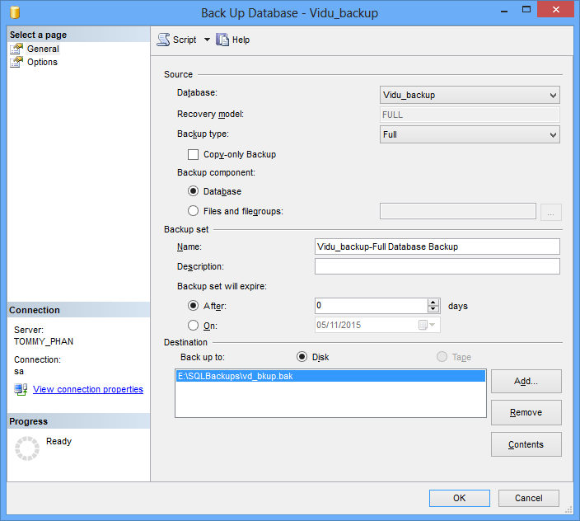
Dùng SSMS

Slide 7
Loại Backup trong SQL Server
Sao lưu toàn phần (Full backup)
Sao lưu những thay đổi (Different backup)
Sao lưu bảng lưu vết của giao tác (transaction log)

Slide 8
Sao lưu toàn phần - Full Backup
Sao lưu tất cả dữ liệu trong CSDL và ghi lại tất cả vị trí của tập tin trong CSDL
SQL Server ghi lại việc sao lưu và những thay đổi trong thời gian full backup trong transaction log

Slide 9
Sao lưu toàn phần - Full Backup
Toàn bộ database được ghi lại vào thời điểm sao lưu.
Quá trình full backup có thể tiến hành mà không cần offline CSDL
Ưu điểm:
Đơn giản
Nhược điểm:
Chiếm một lượng lớn tài nguyên hệ thống
Mất nhiều thời gian hơn so với các phương pháp khác

Slide 10
Sao lưu toàn phần - Full Backup
Ví dụ:
BACKUP DATABASE QuanlyDuAn
TO DISK = ‘D:\SQLBackups\QuanlyDuAn.BAK’
WITH DESCRIPTION = ‘QuanlyDuAn FULL Backup’

Slide 11
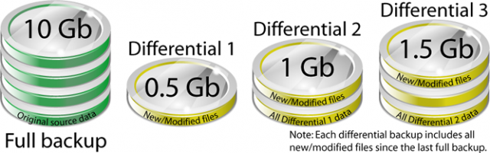
Differential Backup
Chỉ sao lưu những phần thay đổi của database so với thời điểm mà database đã full backup gần nhất

Slide 12
Differential Backup
Ví dụ:
BACKUP DATABASE QuanlyDuAn
TO DISK = ‘D:\SQLBackups\QuanlyDuAn.BAK’
WITH DIFFERENTIAL, DESCRIPTION = ‘QuanlyDuAn Backup’

Slide 13
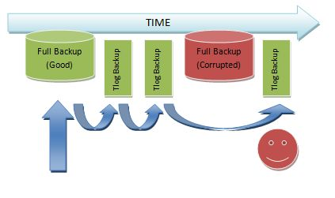
Transaction log backup
Ghi nhận tất cả các transactions chứa trong transaction log file kể từ lần transaction log backup gần nhất

Slide 14
Transaction log backup
Ví dụ:
BACKUP LOG QuanlyDuAn
TO DISK = ‘D:\SQLBackups\QualyDuAn.TRN’
WITH DESCRIPTION = ‘QuanlyDuAn Log Backup’

Slide 15
Nhận xét
Khác với transaction log backup, differential backup không tạo lại CSDL chính xác tại thời điểm xảy ra sự cố
Giống với full database backup, differential backup chỉ tạo lại CSDL tại thời điểm backup cuối cùng.

Slide 16
Nhận xét
Vì thế, differential backup thường được bổ sung bằng cách tạo transaction log sau mỗi differential backup.
Sử dụng kết hợp database backup, differential backup, và transaction log backup ta có thể giảm tối thiểu khả năng mất dữ liệu và thời gian khôi phục dữ liệu

Slide 17
Phục hồi CSDL - Restoring Databases
Gồm 3 giai đoạn:
The Data Copy: sao chép dữ liệu từ thiết bị sao lưu vào file
The Redo: phục hồi những giao dịch đã committed từ log backup.
The Undo: quay lui những giao dịch uncommitted từ log backup.

Slide 18
KHÔI PHỤC DỮ LIỆU – RESTORE DATABASE
Là chức năng thực hiện khôi phục dữ liệu đã sao lưu, tùy theo chiến lược backup mà bạn có thể phục hồi đến thời điểm nào, thu được bộ dữ liệu trong quá khứ như thế nào.
Khôi phục dữ liệu được thực hiện theo thứ tự backup, thông tin này được lưu trữ trong msdb
Các bước thực hiện như sau:
Chọn mục Databases → Nhấn nút phải chuột → All Tasks → Restore Database…
Nhập tham số, chọn mô hình khôi phục.1

Slide 19
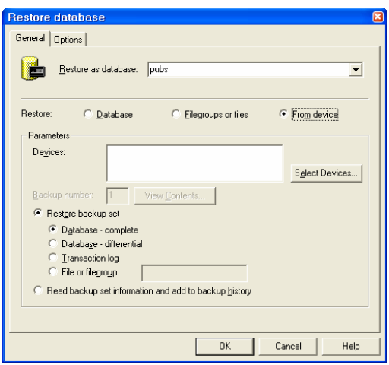
KHÔI PHỤC DỮ LIỆU – RESTORE DATABASE

Slide 20
Lệnh Restoring Databases
Cú pháp:
<Thiết bị lưu> = {DISK | TAPE}=‘Tên thiết bị’
LUU Y:
ALTER DATABASE [AdventureWorks2008R2]
SET RECOVERY FULL
GO
RESTORE DATABASE tendb_moi
FROM <Thiết bị lưu>
[WITH {<Tham số>}]
Sao lưu 1 phần chỉ được phục hồi liền sau quá trình phục hồi toàn phần (với tham số norecovery)

Slide 21
Lệnh Restoring Databases
Ví dụ: From Disk
RESTORE DATABASE QuanlyDuAn
FROM DISK = ‘E:\SQLBackUps\ QuanlyDuAn.BAK’
RESTORE DATABASE QuanlyDuAn
FROM DISK = ‘\\AughtEight\SQLBackUps\ QuanlyDuAn.BAK’

Slide 22
Lệnh Restoring Databases
Ví dụ: FROM TAPE
RESTORE DATABASE QuanlyDuAn
FROM TAPE = ‘\\.\tape1’

Slide 23
Lệnh Restoring Databases
Recovery: Chấm dứt quá trình phục hồi
NoRecovery: Chưa chấm dứt, và cho phép tiếp các lệnh phục hồi kế, và quá trình sẽ có trạng thái Recovery nếu mọi lệnh phục hồi hoàn thành
STOP_ON_ERROR|CONTINUE_AFTER_ERROR: ngừng khi gặp lỗi và ngược lại
FILE = { tên | số thứ tự }

Slide 24
Restoring Databases
Ví dụ:
RESTORE DATABASE QuanlyDuAn
FROM DISK = ‘E:\SQLBackups\ QuanlyDuAn.BAK’
WITH NORECOVERY
RESTORE LOG QuanlyDuAn
FROM DISK = ‘E:\SQLBackups\ QuanlyDuAn.BAK’
WITH RECOVERY

Slide 25
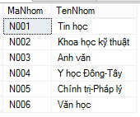
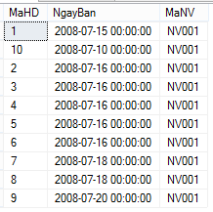
Ví dụ áp dụng các loại backup
Cho CSDL quản lý sách trong đó có bảng:
NhomSach
HoaDon

Slide 26
Ví dụ áp dụng các loại backup
Thực hiện việc fullbackup CSDL QuanLySach
Tạo thiết bị lưu trữ: QuanLySachBackUp (có thể bỏ
qua bước này, lưu trực tiếp ở đường dẫn vật lý)
EXEC sp_addumpdevice 'disk', 'QuanLySachBackUp','D:\Linh\SQL_SERVER\QuanLySachBackup.bak';
Tạo full backup ở thiết bị lưu trữ:
BACKUP DATABASE QuanLySach TO QuanLySachBackUp;

Slide 27
Ví dụ áp dụng các loại backup
Nếu bỏ qua bước tạo thiết bị lưu trữ, ta thực hiện như sau:
BACKUP DATABASE QuanLySach TO
disk=‘Đườngdẫn\tênfile’;

Slide 28
Ví dụ áp dụng các loại backup
Thực hiện việc phục hồi dữ liệu từ file backup:
RESTORE DATABASE QuanLySach
FROM QuanLySachBackup
WITH FILE = 1, RECOVERY
Nếu không dùng backup device
RESTORE DATABASE QuanLySach
FROM DISK= ‘Đườngdẫn\tênfile’
WITH RECOVERY (mặc định)

Slide 29
Ví dụ áp dụng các loại backup
Thực hiện việc insert vào bảng nhóm sách:
insert NhomSach values('N007','Truyen ngan')
insert HoaDon values('11',GETDATE(),'NV001')
Thực hiện việc backup nào để lấy dữ liệu ở thời điểm hiện tại?
Thay vì dùng full backup đến thời điểm hiện tại, ta đã có full backup trước, giờ ta tạo bảng differential backup kết hợp với full bakup lúc trước để phục hồi lại dữ liệu

Slide 30
Ví dụ áp dụng các loại backup
Tạo differential backup:
BACKUP DATABASE QuanLySach
TO QuanLySachBackUp with differential;
Phục hồi dữ liệu từ differential:
restore database QuanLySach
from QuanLySachBackUp
with file=1, norecovery
restore database QuanLySach
from QuanLySachBackUp
with file=2,recovery
Chú ý: lệnh cuối cùng là with recovery

Slide 31
Ví dụ áp dụng các loại backup
Kiểm chứng việc thực hiện phục hồi differential bằng cách: thực hiện việc xem lại trong bảng nhóm sách và HoaDon đã có nhóm N007 và hóa đơn 11, nếu có nghĩa là thực hiện thành công.

Slide 32
Ví dụ áp dụng các loại backup
Giả sử ta insert tiếp các dòng sau:
insert NhomSach values('N008','Phap van')
insert HoaDon values('12',GETDATE(),'NV001')
Đến thời điểm này ta chưa thực hiện việc fullbackup hay differential gì cả thì xảy ra sự cố ( giả sử datafile của database quản lý sách bị mất ).
Ta thực hiện cách nào để phục hồi dữ liệu đến thời điểm hiện tại (không bị mất dữ liệu nào cả), nghĩa là bảng NhomSach có nhóm N008 và có HoaDon 12

Slide 33
Ví dụ áp dụng các loại backup
Giả lập việc mất file bằng cách :
Đưa database QuanLySach về trạng thái offline
use master
go
alter database QuanLySach
set OFFLINE
Đến lúc này, thực hiện việc xóa datafile
Đưa database QuanLySach về trạng thái online
use master
go
alter database QuanLySach
set ONLINE
Lỗi sẽ xuất hiện ở đây

Slide 34
Ví dụ áp dụng các loại backup
Thực hiện việc backup tail log
backup log QuanLySach
to QuanLySachBackUp with no_truncate
Thực hiện việc restore database QuanLySach
trước tiên là fullbackup-> differential--> logbackup
restore database QuanLySach
from QuanLySachBackUp
with file=1,norecovery
restore database QuanLySach
from QuanLySachBackUp
with file=2,norecovery
restore log QuanLySach
from QuanLySachBackUp
with file=3,recovery

Slide 35
Ví dụ áp dụng các loại backup
Thực hiện việc restore database QuanLySach về 1 thời điểm nào đó trong quá khứ.
Để ý thời điểm insert HoaDon 11,12
Giả sử ta muốn phục hồi database từ thời điểm bắt đầu đến thời điểm insert HoaDon 11, dùng lệnh select để lấy thời điểm insert mẫu tin 11

Slide 36
Ví dụ áp dụng các loại backup
Dùng lệnh để restore database
RESTORE DATABASE QuanLySach
FROM QuanLySachBackup
WITH FILE = 1,
NORECOVERY
RESTORE DATABASE QuanLySach
FROM QuanLySachBackup
WITH FILE = 2,
NORECOVERY
RESTORE LOG QuanLySach
FROM QuanLySachBackup
WITH FILE = 3,
NORECOVERY,STOPAT = '2013-09-06 23:42:00'
RESTORE DATABASE QuanLySach
WITH RECOVERY

